Slide 1
Семинар-практикум «Музыкальные инструменты в жизни ребенка»
Подготовила:
музыкальный руководитель
Каргина Виталина Валериевна

Slide 2
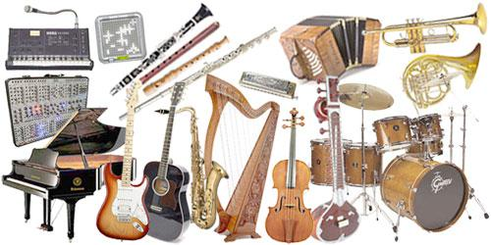
Музыкальных инструментов очень много.
Они разделяются на различные виды, имеют разную форму, звучат по-разному.
Играют на них тоже различными способами.
Для простого и интересного запоминания музыкальных инструментов можно использовать не только картинки (изображение инструмента), звучание инструмента в записи или в живую, но и использовать интересные стихотворение про тот или иной музыкальный инструмент.
А для закрепления знаний об инструментах, можно провести дома музыкальную викторину, отгадывать загадки.

Slide 3
«Музыкальная викторина»

Slide 4
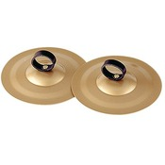
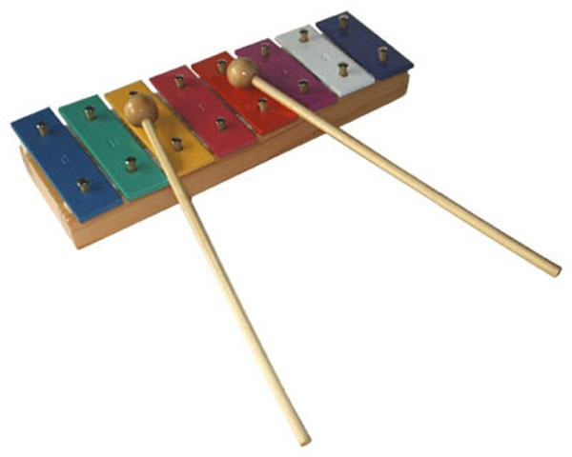
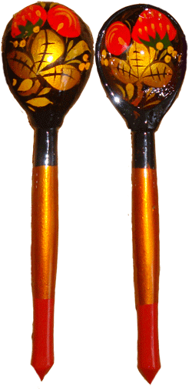
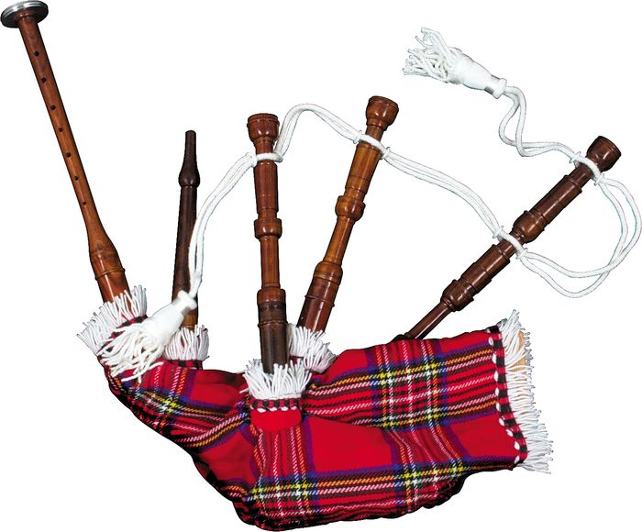
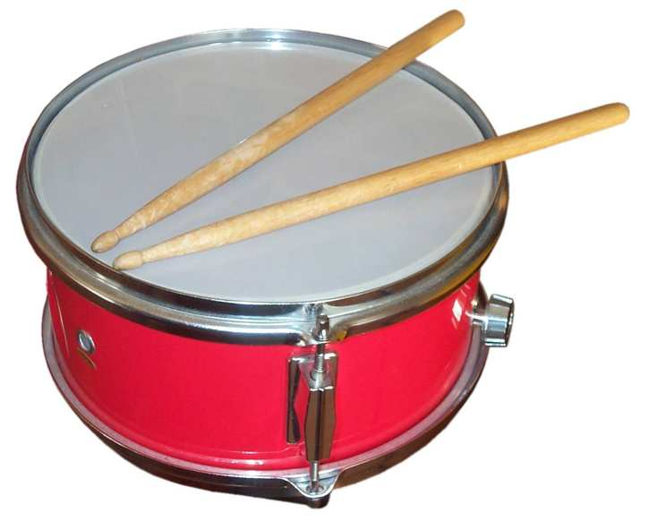
Стихи о музыкальных инструментах

Slide 5
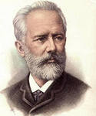
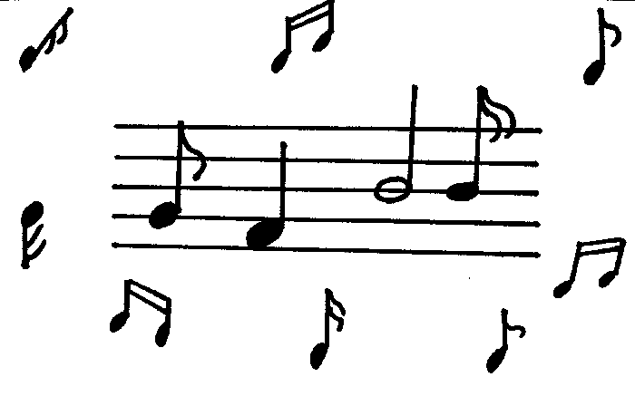
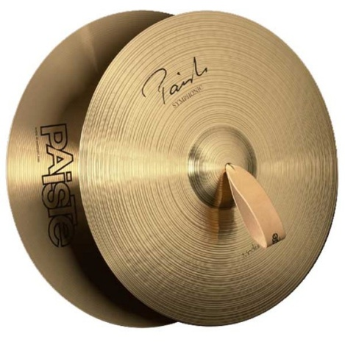
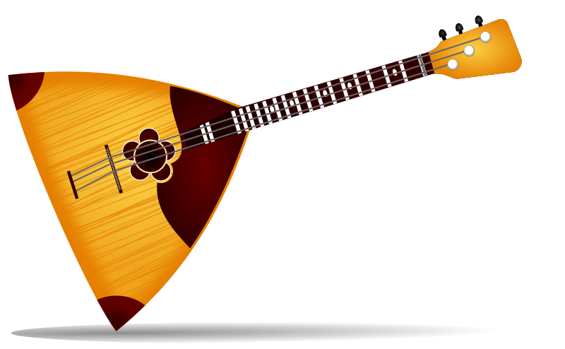
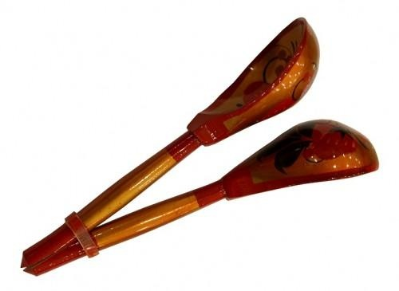
Загадки

Slide 6
Музыкальные инструменты своими руками
Музыкальные инструменты можно делать из самых разных вещей: от кухонной утвари до обыкновенной расчески.
В качестве исходных материалов мы будем использовать картонные цилиндры от бумажных полотенец, коробки, пластиковые и бумажные тарелки, колокольчики, деревянные палки, ровные обрубки дерева, палочки из-под эскимо. В качестве наполнителя подойдет песок, крупа, гравий, крышки от бутылок, скрепки - в общем, все, что звенит и шумит.

Slide 7
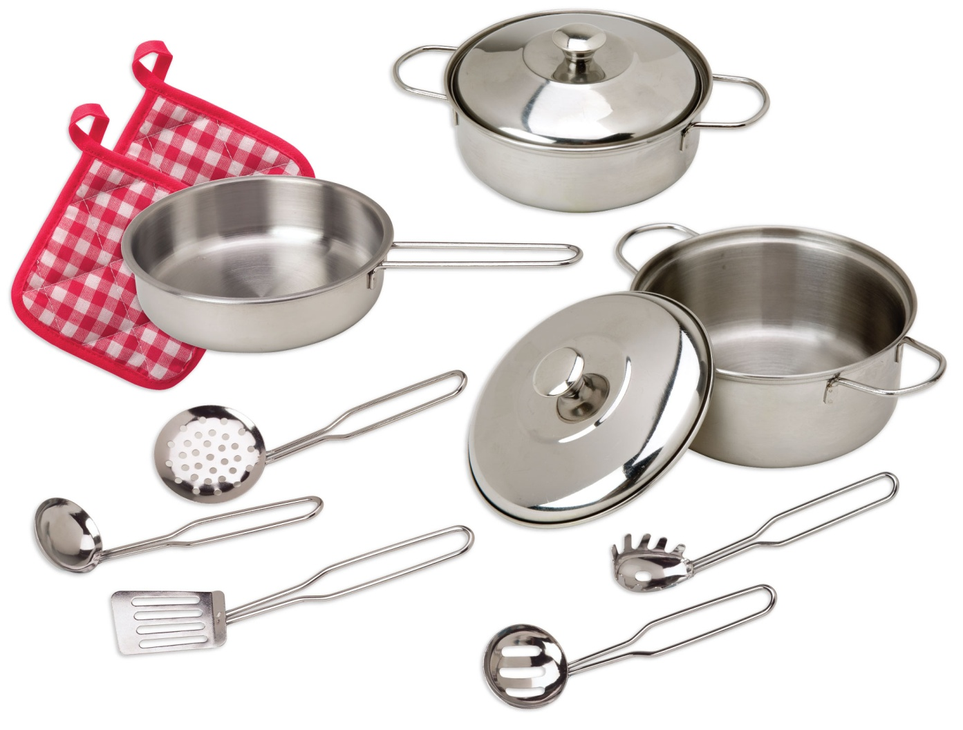
Кухонный оркестр

Slide 8
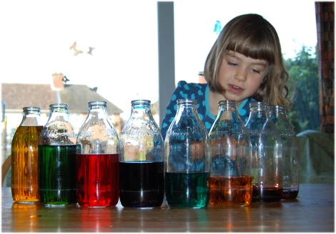
Поющие бутылки

Slide 9
Свистульки

Slide 10
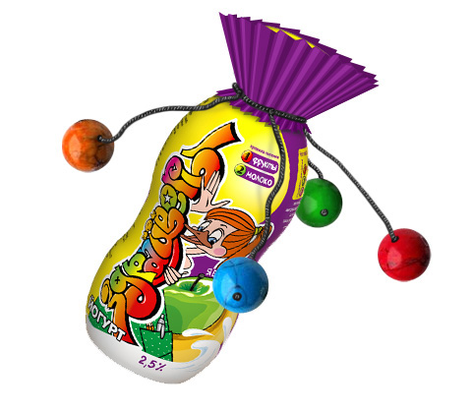
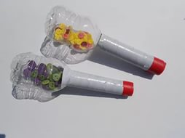
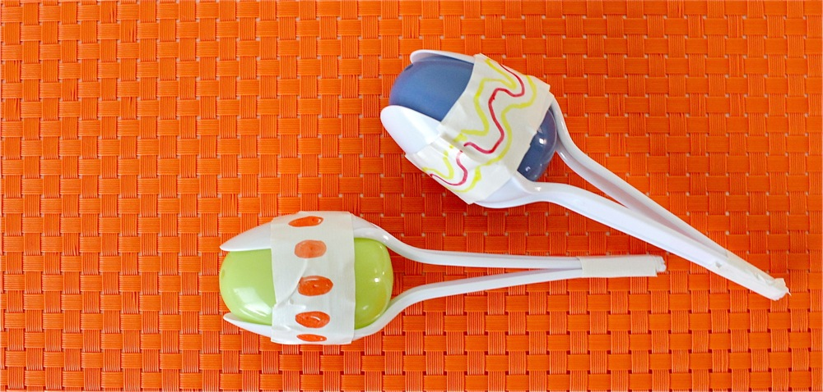
Маракасы

Slide 11
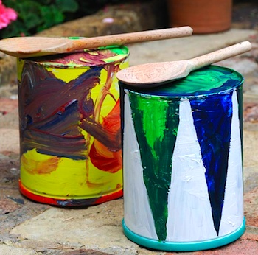
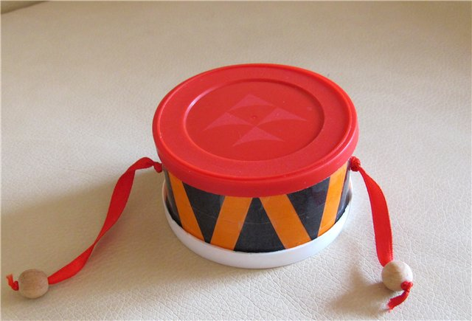
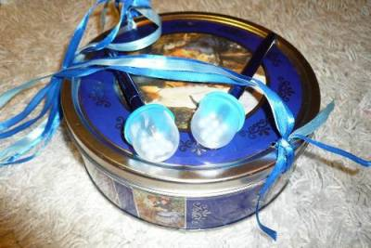
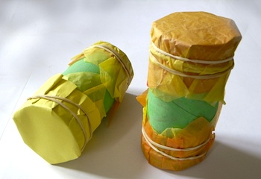
Барабаны

Slide 12
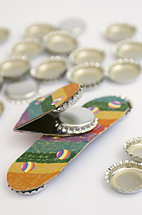
Кастаньеты

Slide 13
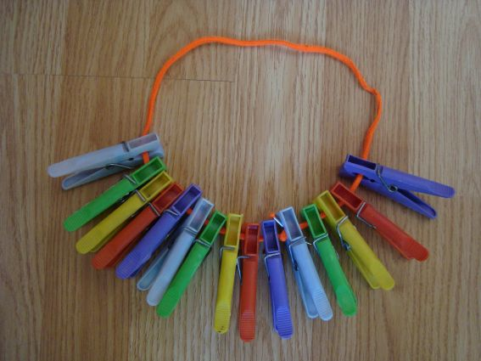
Трещотки

Slide 14
Вертушки-болтушки

Slide 15
От слов – к делу!
И. Штраус «Полька Трик-Трак»
в исполнение оркестра
родителей воспитанников д/с №228

Slide 16
Пример исполнения домашним оркестром
«Польки Трик-Трак» И. Штрауса
Музыкальные инструменты: металлофон, бубны, маракасы, барабан, тарелки
Вступление – слушаем
1фраза – металлофон (глиссандо – быстро провести палочкой
по всем металлическим пластинкам
от самой большой к самой маленькой) - 2 раза
2 фраза – бубны – стучат 4 раза
3 фраза – металлофон – глиссандо 2 раза
4 фраза – бубны – глиссандо (снизу вверх)
Повторить фразы 1-4
5 фраза – играет барабан - по 3 стука до конца фразы
6 фраза – играют маракасы
7 фраза – играют тарелки
Затем мелодия повторяется сначала.

Slide 17
Спасибо за внимание!

